Slide 1

(কারিগরি শিক্ষা নিলে,কর্ম সংস্থানের সুযোগ মিলে)
চান্দখালী ইসহাক মাধ্যমিক বিদ্যালয়
উপজেলাঃবেতাগী,জেলাঃবরগুনা
৪র্থ - তম অনলাইন ক্লাস।
শিক্ষক পরিচিতি
অমিত অধিকারী
ট্রেড ইন্সট্রাক্টর (জেনারেল ইলেক্ট্রনিক্স)
মোবাইলঃ০১৭৪১২৭৭৮৭৭
Email:amit94engr@gmail.com
তারিখঃ১৫-সেপ্টেম্বর-২০২০

Slide 2

পাঠ
পরিচিতি
জেনারেল ইলেকট্রনিক্স-১
নবম শ্রেণি
প্রথম পত্র
দ্বিতীয় অধ্যায়ঃপাঠ-১.২
বিষয়ঃ বিভিন্ন প্রকার সুইচ।

Slide 3
এ অধ্যায় শেষে আমরা নিম্নউক্ত বিষয়গুলো সম্পর্কে ধারণা অর্জন করতে পারবো
শিখনফল
SPST সুইচ কি তা সনাক্ত করতে পারবো।
SPDT সুইচ কি তা সনাক্ত করতে পারবো।
DPDT সুইচ কি তা সনাক্ত করতে পারবো।
DPST সুইচ কি তা সনাক্ত করতে পারবো।
পুশ বাটন ও ডিপ সুইচ সম্পর্কে জানতে পারবো।

Slide 4
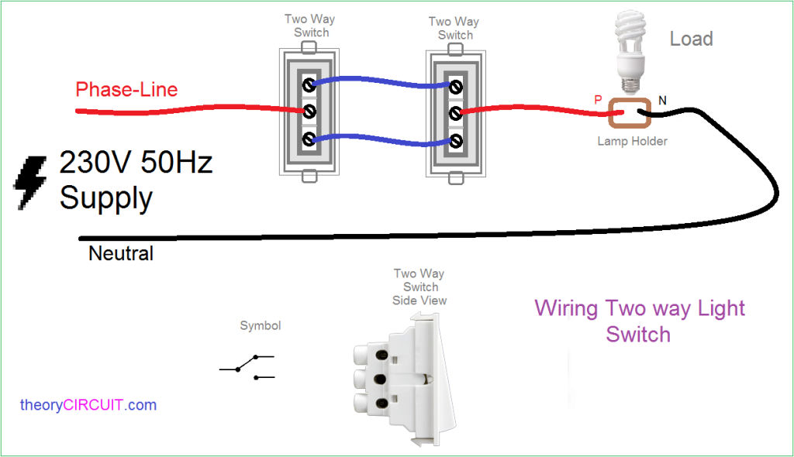
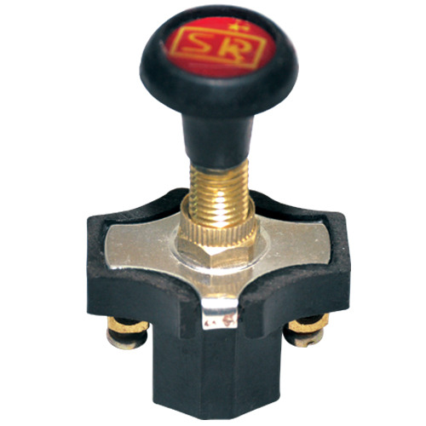
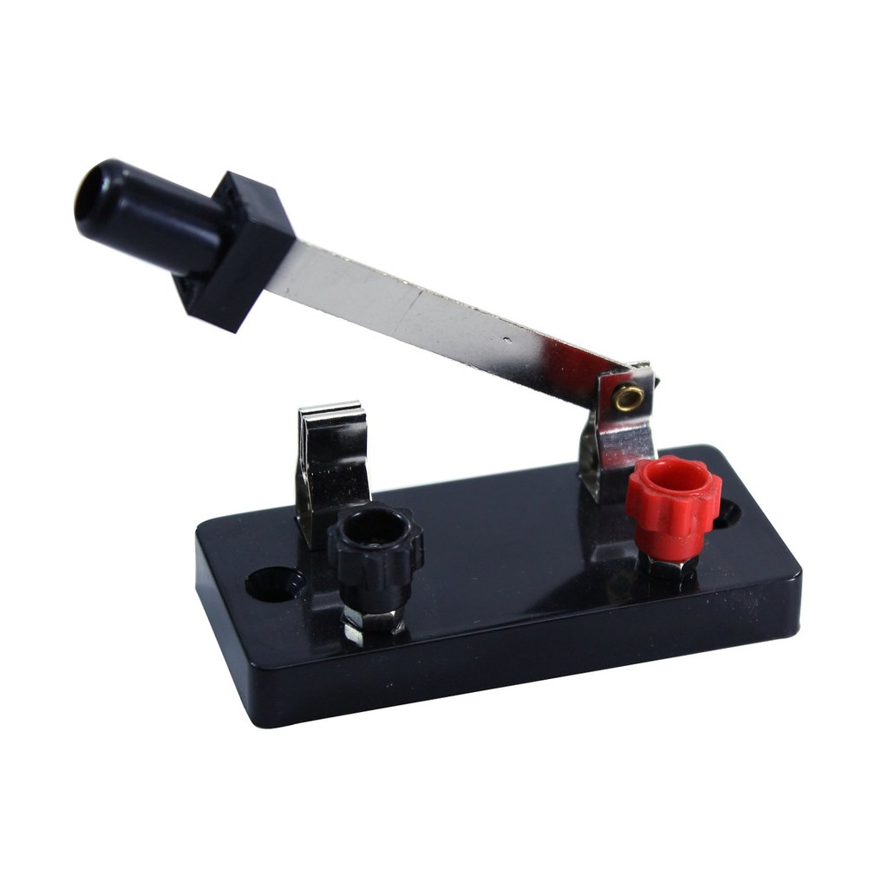
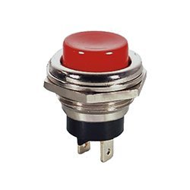
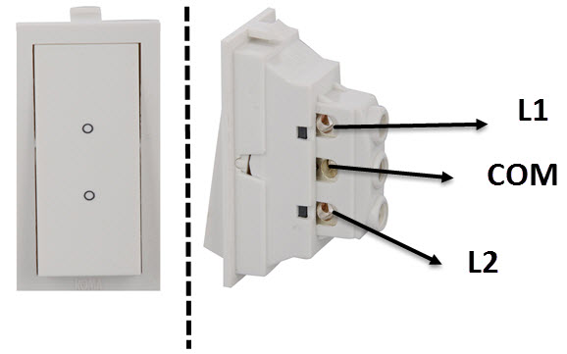
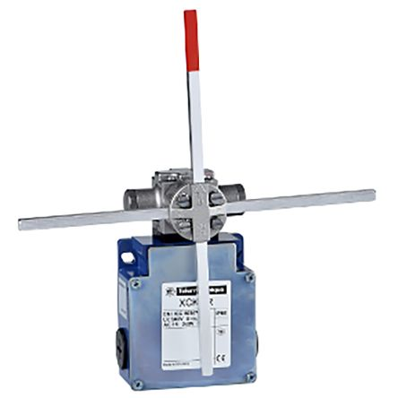
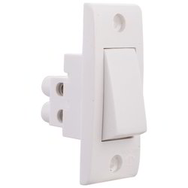
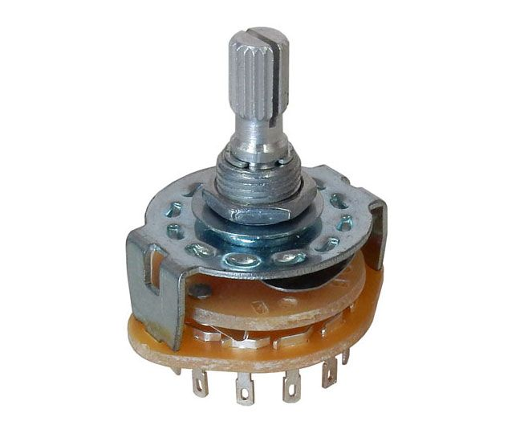
সুইচ কাকে বলে ?
বৈদ্যুতিক সার্কিটে তড়িৎ প্রবাহের পথকে খোলা বা বন্ধের জন্য যে ডিভাইস ব্যবহার করা তাকেই মূলত সুইচ বলা হয়। এটিকে আবার নিয়ন্ত্রণ যন্ত্রও বলা হয়।
সুইচ বিভিন্ন প্রকার রয়েছে যেমন
Push Button Switch
KNIFE SWITCH
Push pull Switch
One Way Switch
Slow Break Limit Switch
ROTARY SWITCH

Slide 5
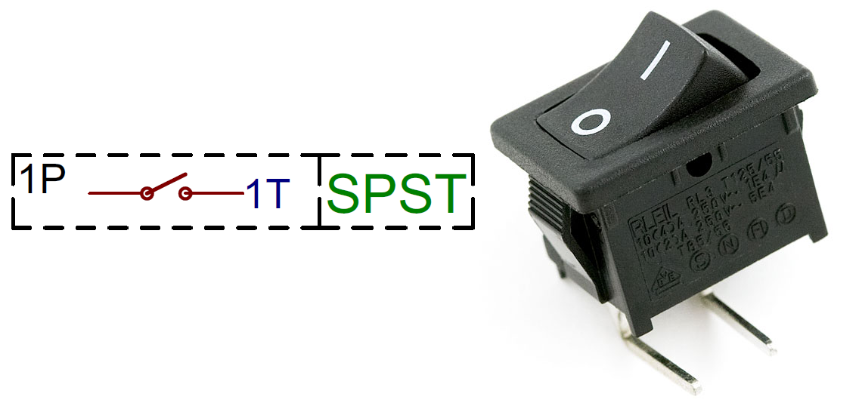
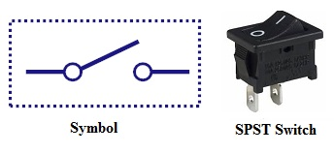
SPST সুইচ কি
SPST এর পূর্ণ নাম হচ্ছে Single Pole Single Throw.এতে একটি মাত্র পোল থাকে,
যার দুটি টার্মিনাল থাকে এবং প্রতিটি টার্মিনাল এর সাথে একটি করে স্ক্রু থাকে,যার জন্য এটিকে ওয়ান ওয়ে সুইচও বলে।

Slide 6
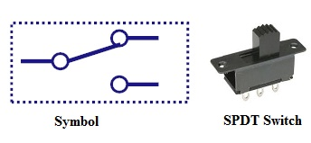
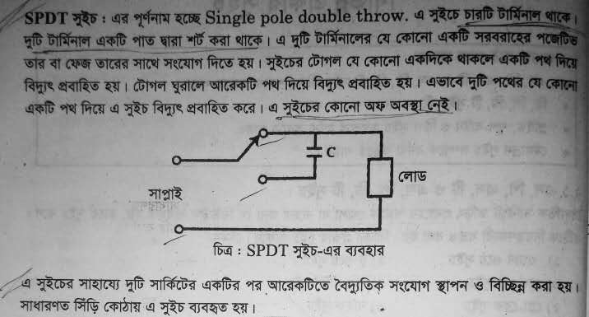
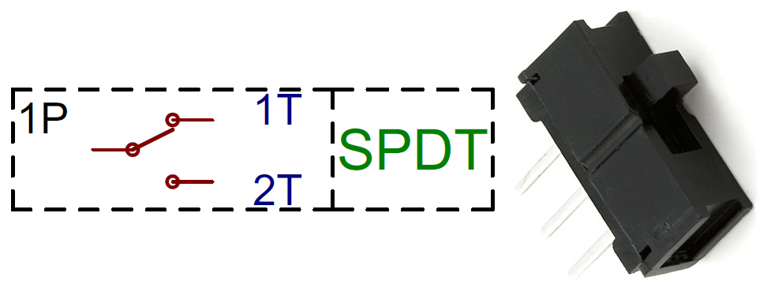
SPDT সুইচ কি
SPDT এর পূর্ণ নাম হচ্ছে Single Pole Double Throw. এই সুইচে চারটি টার্মিনাল থাকে এবং দুটি টার্মিনাল একটি পাত দ্বারা শট করা থাকে।

Slide 7
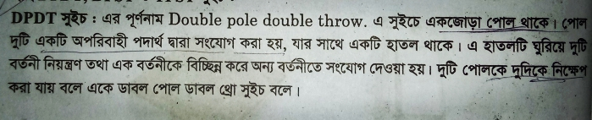
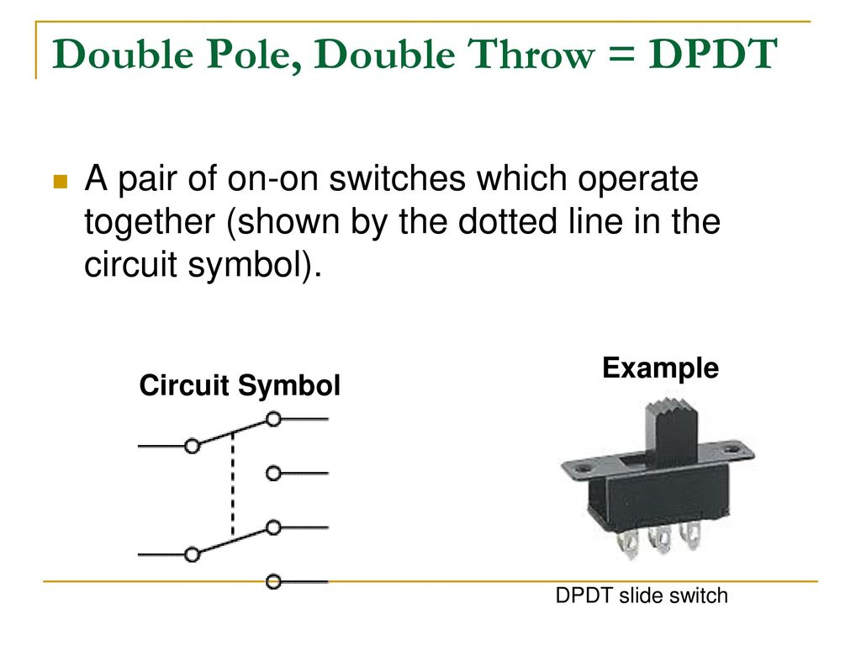
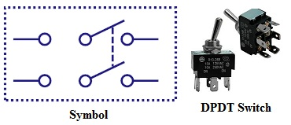
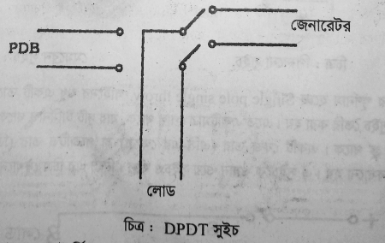
DPDT সুইচ কি
DPDT এর পূর্ণ নাম হচ্ছে Double Pole Double Throw.

Slide 8
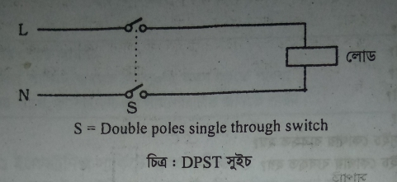
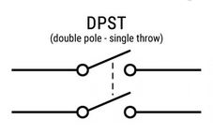
DPST সুইচ কি
DPST এর পূর্ণ নাম হচ্ছে Double Pole Single Throw এই সুইচে দুটি পোল বা টার্মিনাল থাকে এবং পোল দুটি একই সাথে সার্কিট বা বর্তনীকে খোলা বা বন্ধ করার কাজে ব্যবহৃত হয়।

Slide 9
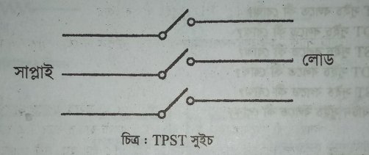
TPST সুইচ কি
TPST এর পূর্ণ নাম হচ্ছে Triple Pole Single Throw এই সুইচ সাধারণত তিন ফেজ সার্কিটে ব্যবহৃত করা হয়।

Slide 10
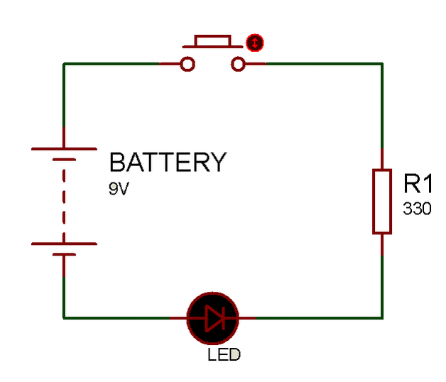
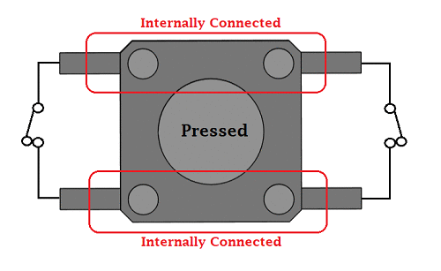
পুশ বাটন ও ডিপ সুইচ কি
এই সুইচে সাধারণত একটি Contract blade থাকে।এটি সাধারণত দুই ধরণের হয়ে থাকে।একবার সুইচে চাপ দিলে সংযোগ হয় এবং চাপ ছেড়ে দিলে সংযোগ বিচ্ছিন্ন হয়,অন্যটি হল একবার সুইচে চাপ দিলে সংযোগ হয় এবং পুনরায় আর একবার সুইচে চাপ দিলে সংযোগ বিচ্ছিন্ন হয়।

Slide 11
বাড়ির কাজ
বাড়ির কাজ
১) পাঁচটি সুইচ এর নাম লিখো।
২) SPST,SPDT,DPST,DPDT,TPST পূর্ণ নাম সহ সার্কেট ডায়াগ্রাম অঙ্কন করো।

Slide 12

আগামী ৫ম - তম অনলাইন ক্লাসে জেনারেল ইলেকট্রনিক্স-১ ট্রেডের
নবম শ্রেণির তৃতীয় অধ্যায় নিয়ে আলোচনা করা হবে।
ইলেকট্রনিক্স সম্পর্কিত নতুন নতুন ভিডিও পেতে
আমাদের চ্যানেলটি সাবস্ক্রাইব করে আমাদের সাথে যুক্ত থাকতে পারো

